Slide 1

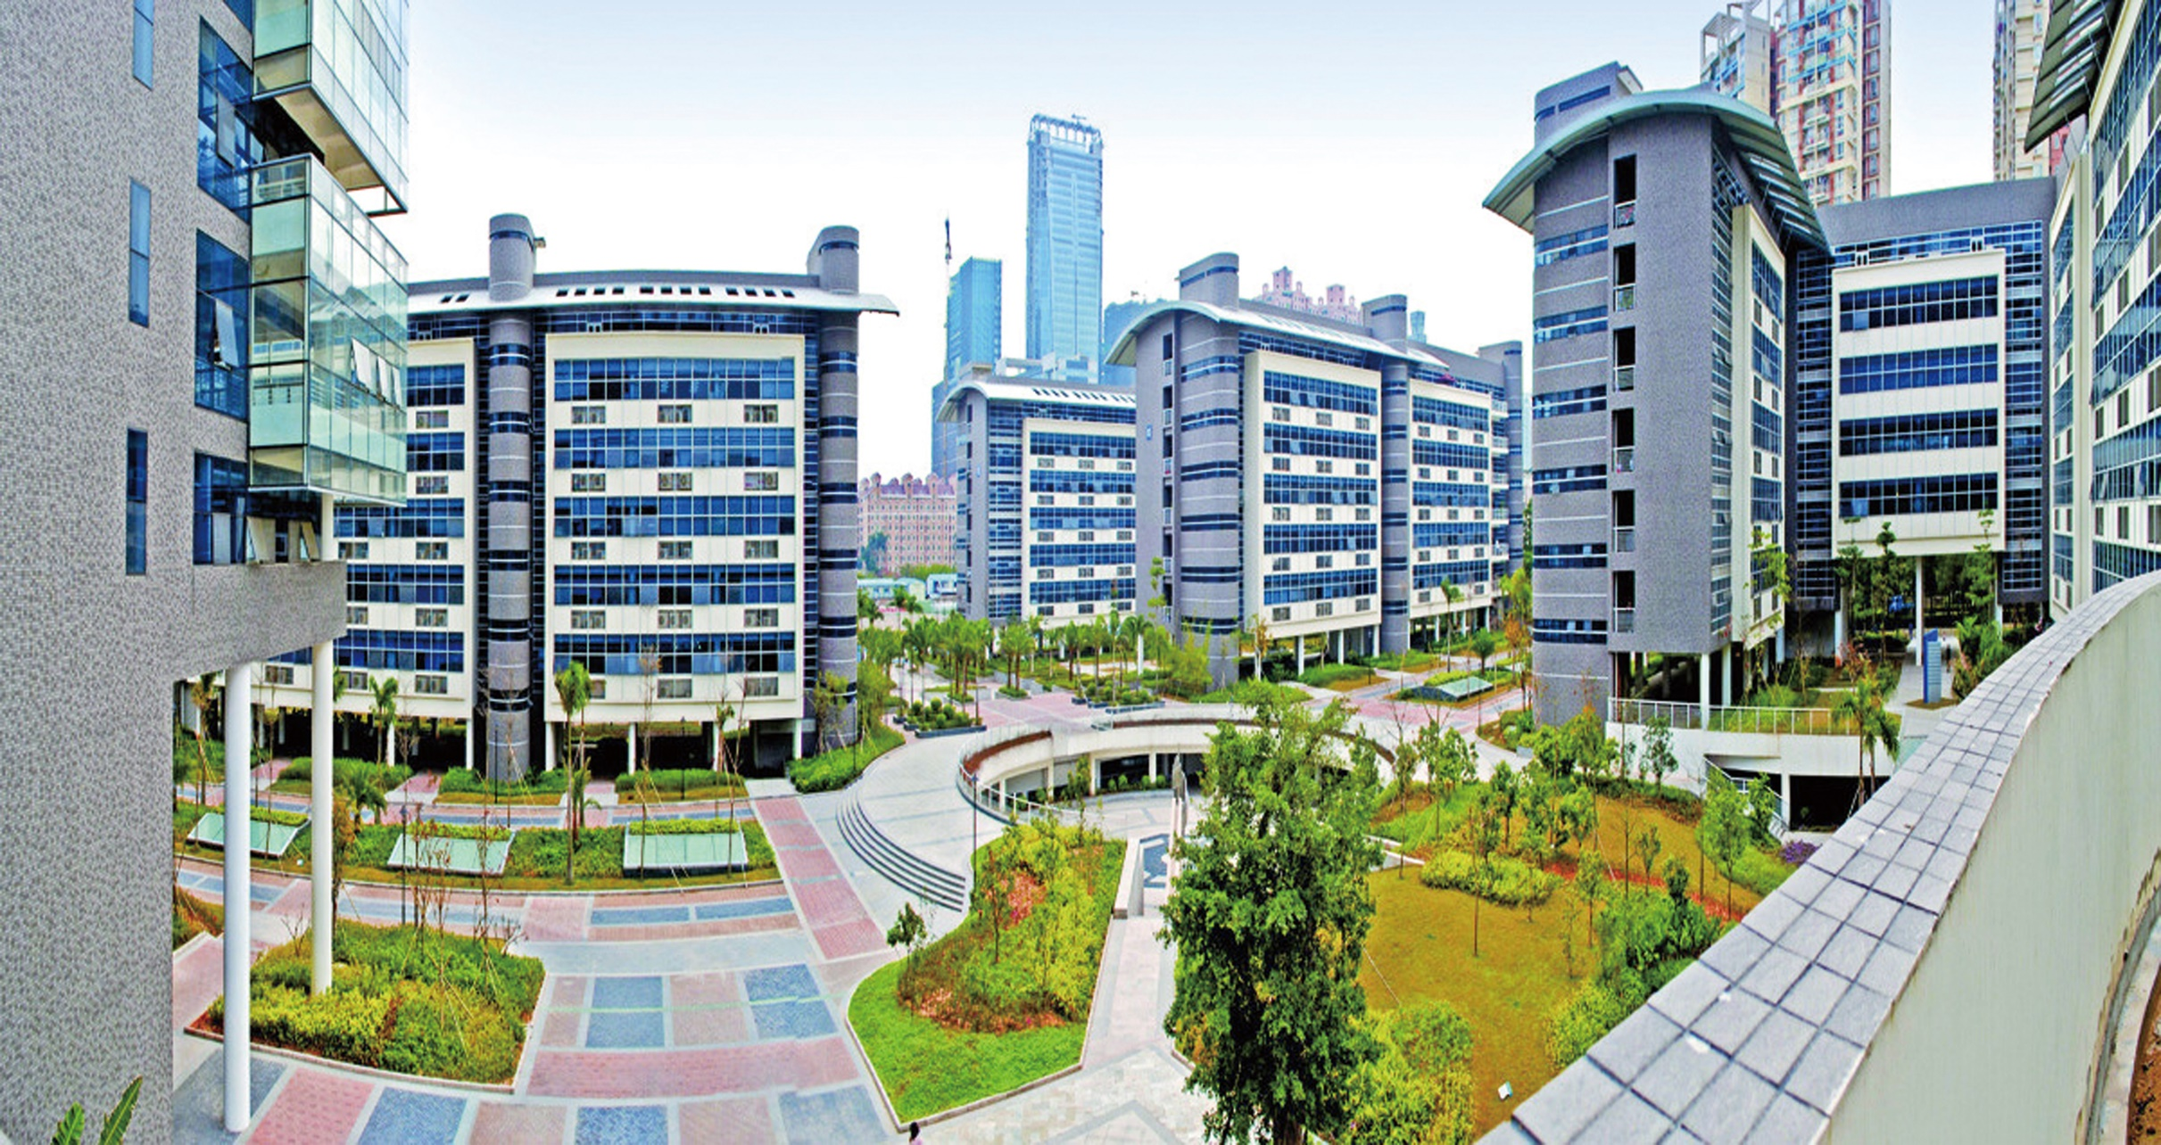

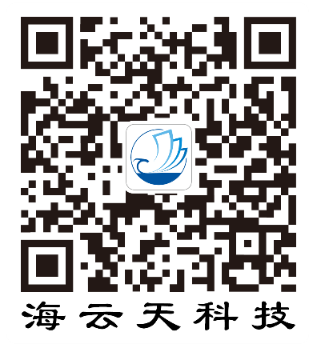
深圳市海云天科技
股份有限公司
SHENZHEN SEASKYLAND TECHNOLOGIES CO., LTD.
科技助力教育 · 测评保障质量 · 数据驱动智慧

Slide 2

目录
01
关于海云天
02
主营业务
03
企业文化

Slide 3


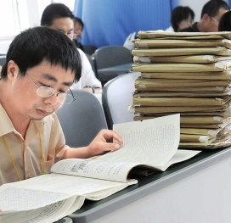
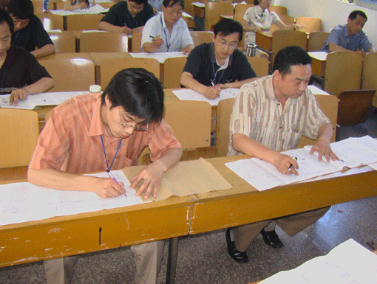
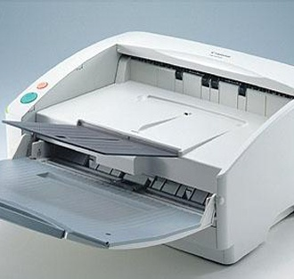

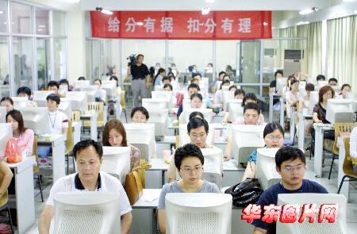
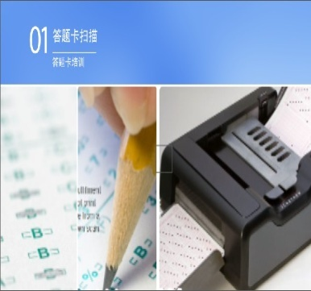
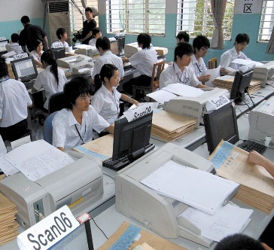
+
01
关于海云天

Slide 4


中国领先的考试评价、教育测评和教育大数据公司
教育信息化领域的创新型领军企业、国家高新技术企业、国家规划布局内重点软件企业、国家火炬计划重点高新技术企业、广东省诚信示范企业、深圳市质量强市骨干企业
2015年，与拓维信息完成了战略整合及合并上市；
2020年，深圳市海云天科技股份有限公司成立23周年。

Slide 5
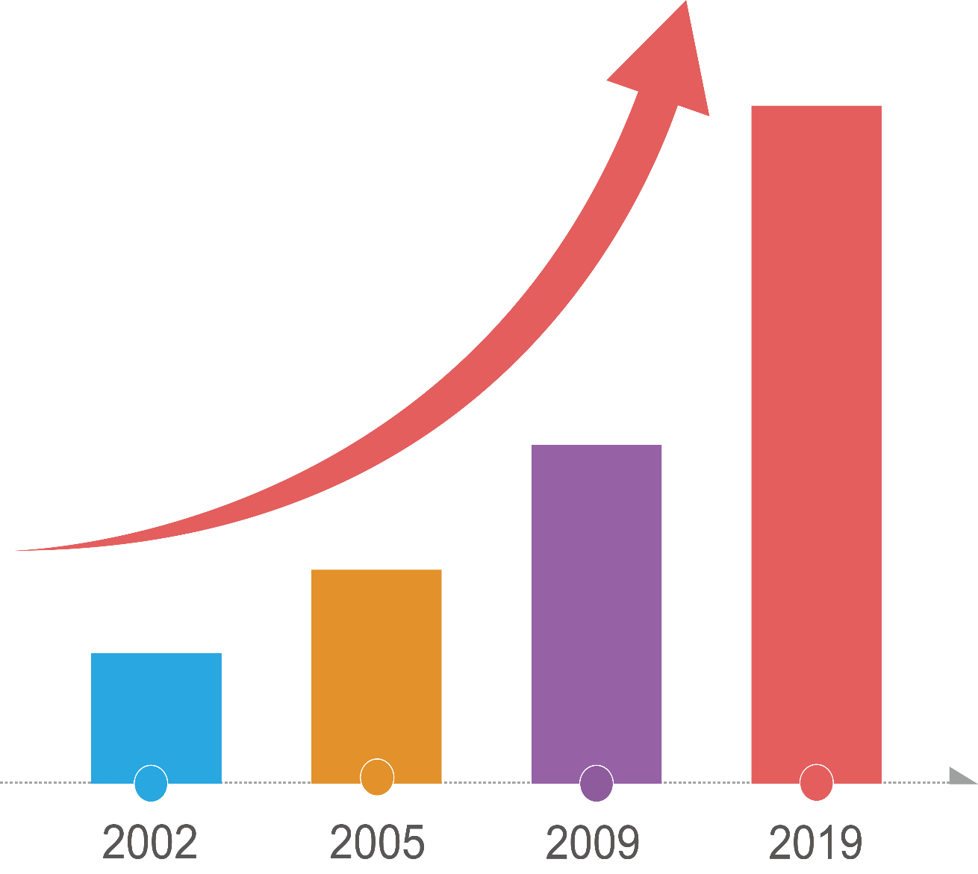
行业地位
260,000,000 人科次
中国领先的考试评价、教育测评
和教育大数据公司
年考试及评价数据处理量
超过2亿人科次
持续位居全球领先地位

Slide 6
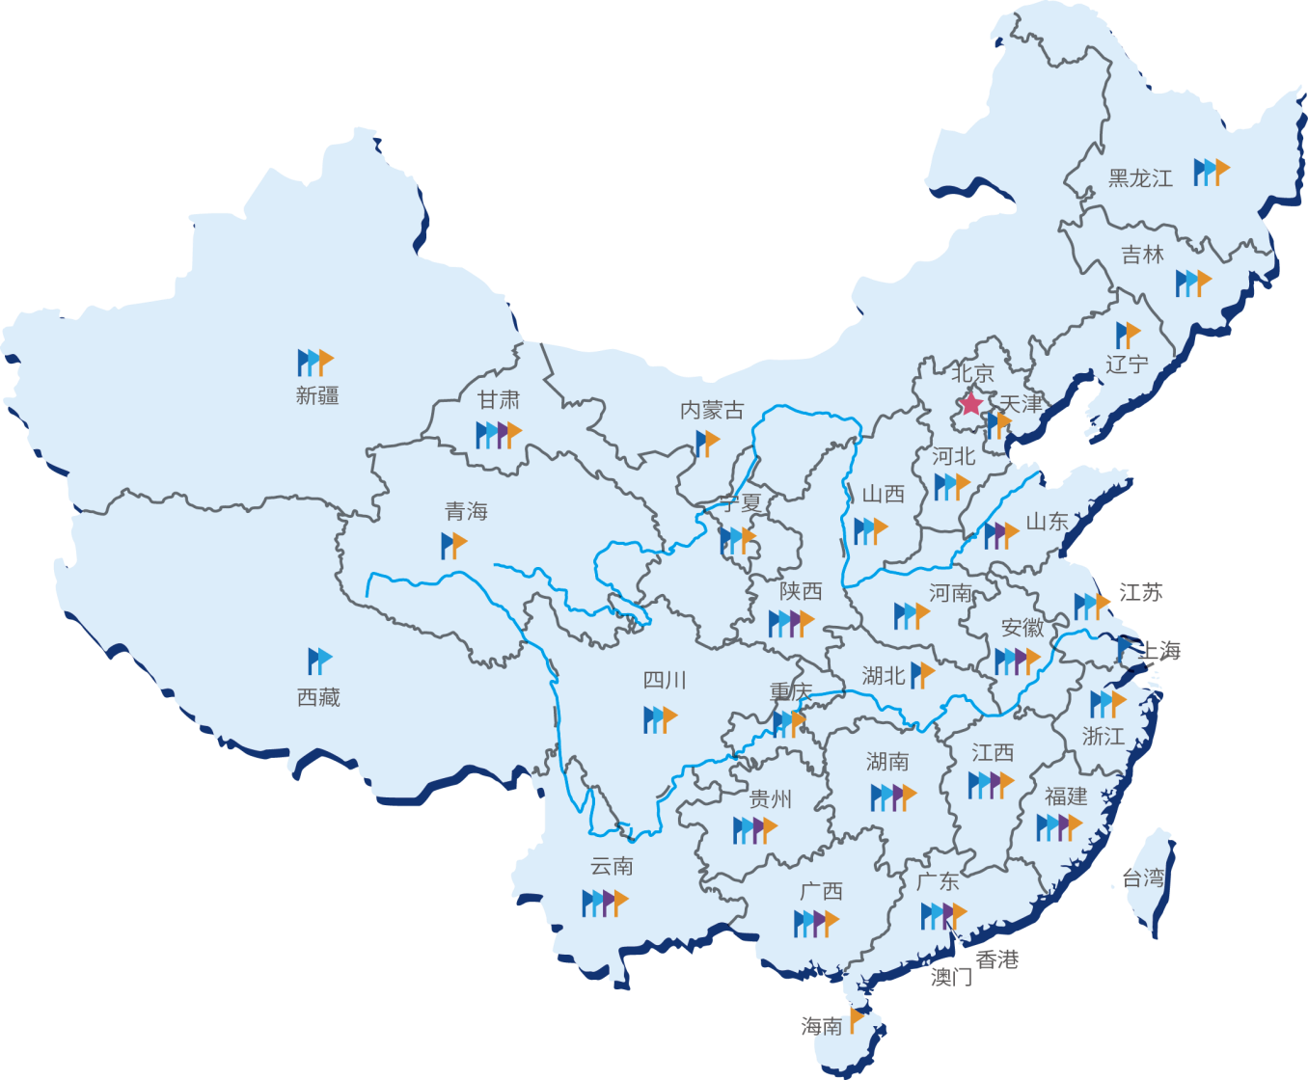
业务分布
市场份额
高考 58%+
中考 43%+
证券考试 43%+
会计考试 50%+
法考 100%
兽医试点 100%
省教育厅/考试院（招办）：29个省 地市教育局/考试院（招办）：140+个地市/区 中小学校地推覆盖：15个省，100+个地市，3万+所中小学 幼教合作伙伴覆盖：20个省，200+个地市，250+合作伙伴
银保监考试 100%

Slide 7


业务分布
智慧校园平台
家校沟通平台
在线作业平台
在线学习平台
2000+服务团队
31个省
150个地市
3万+所
中小学校
2万+所
幼儿园
2000万
+在线用户

Slide 8


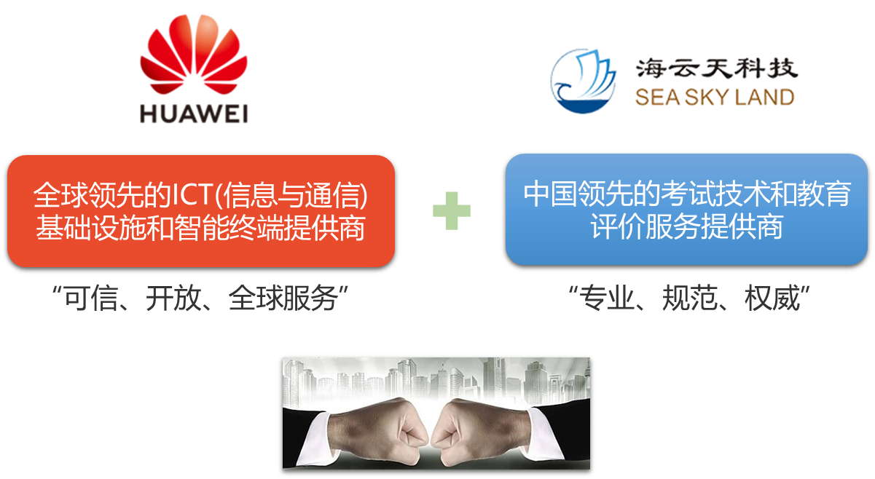
华为全方位战略合作伙伴
未来的竞争是基于产业链与生态的竞争，与华为同舟共济融入巨人生态，依托华为技术、渠道能力构建拓维及海云天的核心竞争力和生态。
华为云同舟共济合作伙伴
华为云K12教育信息化领域唯一ISV
华为企业BG领先级ISV伙伴（教育领域唯一）
华为云CSSP领先级合作伙伴

Slide 9
发展历程
被认定为“国家规划布局内重点软件企业” “广东省著名商标”“广东省诚信示范企业”
海云天教育测评有限公司（CNTEST) 成立
连续十年被评为“广东省诚信示范企业”
实施国家统一法律职业资格考试计算机化考试服务项目
入围教育部考试中心主办的OCR技术测试前三名
实施证券业从业人员资格考试计算机化考试服务项目
获评“国家火炬计划重点高新技术企业”
1997
公司成立
1999
2008
2009
2012
2013
2015
2016
2017
2018
2019
海云天校园版网上阅卷产品产业化项目被国家科技部列为火炬计划
实施全国会计专业技术初级资格无纸化考试项目
与拓维信息完成战略合并
建设“国内西南教育大数据应用中心”
荣获教育部科技进步一等奖
哈尔滨同创海云天科技股份有限公司成立
获评 “2019深圳500强企业”

Slide 10
+
02
主营业务

Slide 11
业务领域
考试
人工智能
考试
教育大数据
考试安全
评价
英语口语
教
学
教育测评
未来学校

Slide 12
主要产品
考试综合管理平台
考场视频网上巡查
考生身份验证
学生成长记录系统
试卷智能跟踪管理系统
新一代学历认证服务系统
网上评卷
智能考试
互联网考试阅卷精准教学系统（考网）
高招帮
政企计算机化考试
考试
管理
考试评价服务
教育质量监测(含学业质量监测)
教育质量综合评价
学校效能评价
教师发展性评价
教师评价
学生综合素质评价
ELTeach
英语爱听说
英语人机对话考试系统
英语听说教考练平台
智慧教育云平台
智慧校园
学习中心
测评
校园

Slide 13
核心优势
专注国家选拔考试23年
成功实施6万+次考试
72项
机考优化措施
核心
优势
5000+
专业考试技术服务团队
60万+考生
同时在线计算机智能考试
37项
安全保密措施
人工+
AI 双评

Slide 14















主要客户（部分）
教育部考试中心、 全国大学英语四、六级考试委员会、 教育部基础教育质量监测中心、 教育部基础教育课程教材发展中心、教育部学位与研究生教育发展中心、教育部职业技术教育中心研究所、高等学校英语应用能力考试委员会、中国证券业协会、 财政部会计资格评价中心、司法部法律职业资格管理局、司法部国家司法考试中心 、人力资源和社会保障部人事考试中心、农业农村部 、国家外国专家局、中国银行保险监督管理委员会 、公安部法制局、中国动物疫病预防控制中心、铁路公安局、国家卫生健康委员会人才交流服务中心 、科学技术部国外人才研究中心、国家税务总局税务干部进修学院 ……
1

Slide 15
技术创新：支撑国产化转型
思路
转型
以鲲鹏生态、拓维云为基础，从项目向软件+硬件+服务一体化转型
从项目转产品，教育考试行业延伸所有行业，线下延伸线上云考试
40%
01
技术服务
集成+服务
硬件+软件
一体化解决方案及服务
落地路径
02
考试项目
鲲鹏迁移
产品化
考试产品
03
Windows+
Oracle+Weblogic+IE
国产化
架构迁移
考试产品欧拉+
高斯+东方通+火狐

Slide 16
重点产品介绍——海云天智能考试平台
从命题、电子化制卷，到考试和评卷，所有数据均采用加密电子化保存和传输，实现考试过程在线网络化、全生命周期保密管理。
使考试组织更加灵活、方便、科学、公正和高效，从根本上提高了考试的公平、公正性，保障了考生的权益。
特点
安全可靠 技术先进 完整灵活 容错性高 防范作弊 公平公正
应用
范围
人机对话听说考试 多人对话考试 通用计算机化考试 信息技术考试 其他考试
每年交付全国性大规模机考项目达10多个、考生人数超过500万，科次数超过1500万。

Slide 17
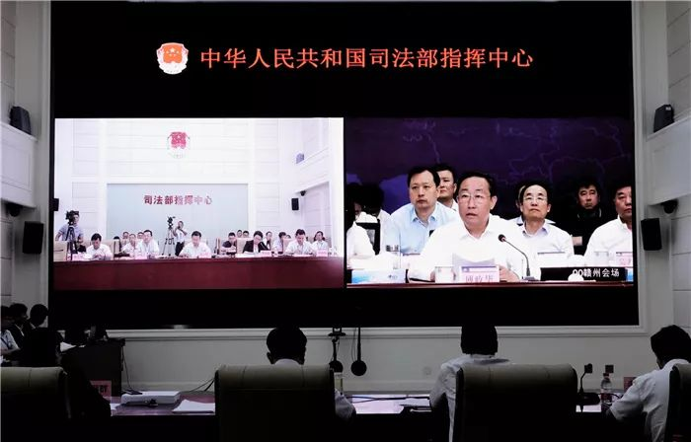
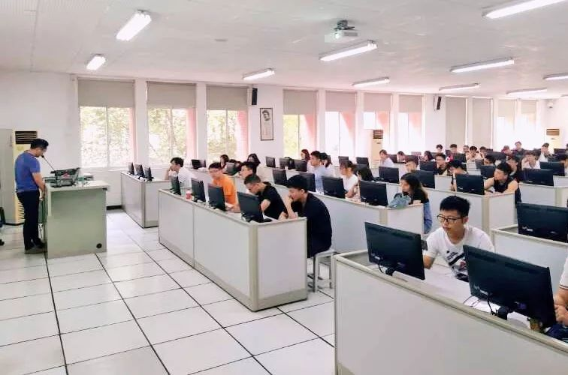
典型案例
2019年国家统一法律职业资格考试客观题计算机化考试，涉及全国31个省 （自治区、直辖市）及香港、澳门特别行政区，共299个考区，60.67万考生；
2019年国家统一法律职业资格考试主观题计算机化考试，涉及全国31个省 （自治区、直辖市）及香港、澳门特别行政区，全国192个考区、25万考生。
2019年全国会计专业技术初级资格无纸化考试——全国217个考区，近200万名考生、总计近400万人科次。
02

Slide 18
重点产品介绍
——海云天国家教育考试综合管理平台
核心
优势
全连通 看得清 看得懂 用得好 管得到 靠得住
实现对考试的全局统一指挥、全程分级管理、全域实时监控；实现考生、试卷两大数据流的动态管理；实现各类考试管理指挥的一体化、可视化和及时化；实现统筹管理各类考试基础设施，汇总各类考试招生数据，形成集信息汇集、研判、决策为一体的考试管理和指挥中枢；实现了保密室值守智能化，为维护教育考试的安全稳定提供了重要支撑；提升了考试组考的信息化保障条件，提高了考务指挥科学化管理水平。
价值
应用
范围
打造数据驱动的全流程、国产化、智能化考试综合业务和指挥一体化管理平台。

Slide 19


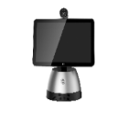



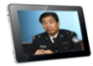


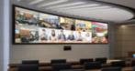
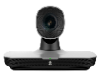

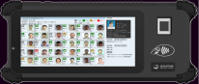
典型案例
完成西藏自治区国家教育考试考务管理与服务平台建设，涉及1个自治区级指挥中心、9个市地级指挥中心、9个市地级保密室、3个区县级保密室、40个标准化考点、1842个标准化考场，自投入使用以来，在防范和查处考试舞弊行为，切实维护考试公平公正、安全有序方面发挥了非常重要的作用。
智能化
云
考场巡查
试卷跟踪流转
决策指挥
网上阅卷
应
用
智能巡考
缺考自动清点
出入库自动记录
试卷位置监控
全场景决策辅助
雷同答卷提醒
可疑行为报警
试卷自动打码
智能预警
人员智能监控
考务管理
全终端智能指挥
人机考试
数字化
网上报名
志愿填报
网上录取
公文管理
工作人员管理
全数据可视化呈现
可疑行为提醒
华为云
AI
视频
LoT
大数据
融合通信
GIS
…
全流程
管
4G/5G
Wi-Fi
Ethernet
RFID
NB-IoT/LoRa
边
行为分析
图像处理
试卷自动清点
表情分析
大数据分析
设备巡检
眼球轨迹分析
边缘计算
一体化设备
人脸识别
轨迹跟踪
试卷位置监控
答题行为分析
视频云化切片
作弊信号分析
周界检测
全联接
端
巡查设备/网上阅卷设备/人机考试设备/作弊防控设备/身份验证设备/智能摄像机/指挥大屏/移动指挥终端/PC机/手机/传感器...

Slide 20
重点产品介绍
——海云天英语听说教学考试智能化整体解决方案
集教、练、考、评、管五位一体，
全方面、多维度、分对象、全流程英语听说教学解决方案
教
考试
考试机构/教科院
管
练
相互贯通，形成一体
以考促教，以考促学
以学促用，学以致用
五位一体
练习
学生
教学
学校/老师
评
考

Slide 21
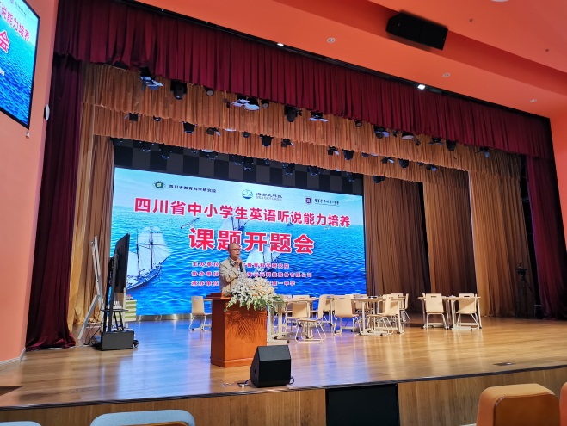
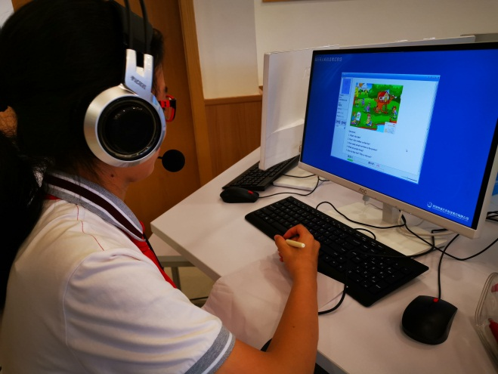
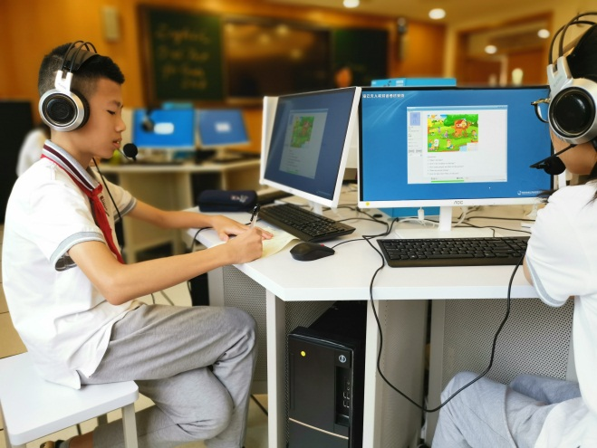
典型案例
在四川省成都、绵阳、德阳、南充和宜宾5个地市，安装了包括成都市田家炳中学、成都市金苹果锦城一中、宜宾市东辰国际学校、宜宾市汉安中学等72所学校，为近36万名考生提供英语听说服务。

Slide 22
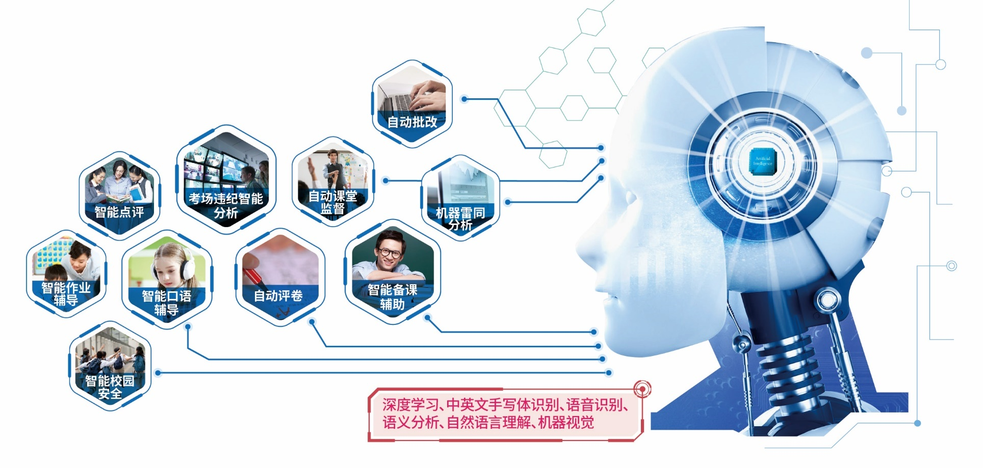
增值服务——人工智能

Slide 23
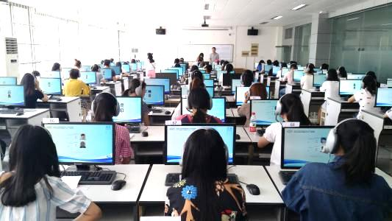
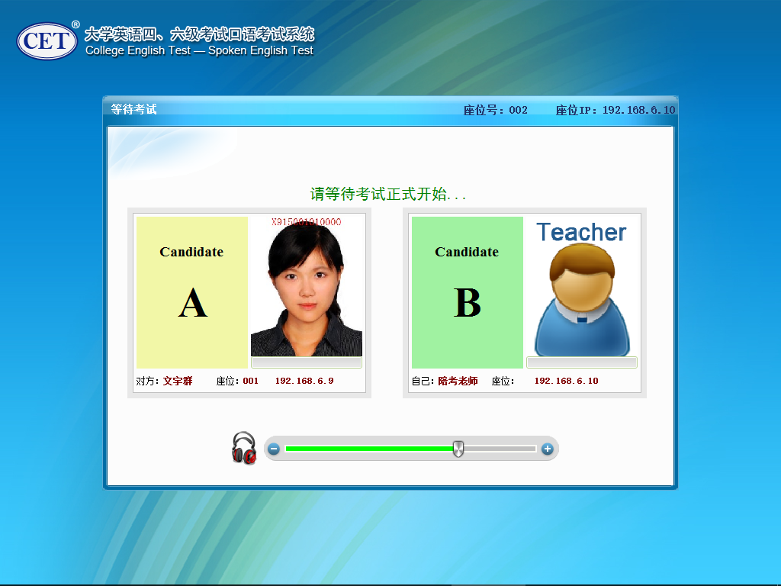
典型案例
CET 四六级口语考试：从2010年开始，海云天连续9年，每年为黑龙江、浙江、湖北、湖南、广东、贵州、甘肃、宁夏、福建、河南、广西、青海等12个省、 40万人提供CET四级、CET六级口语考试服务；2020年，公司再次成功中标全国大学英语四六级口语考试项目。

Slide 24
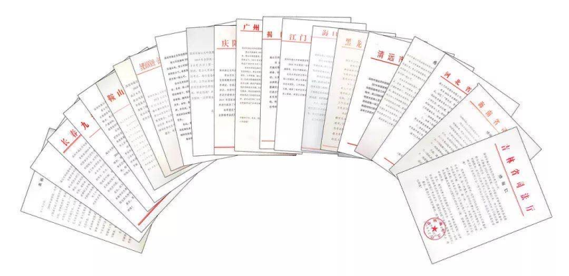
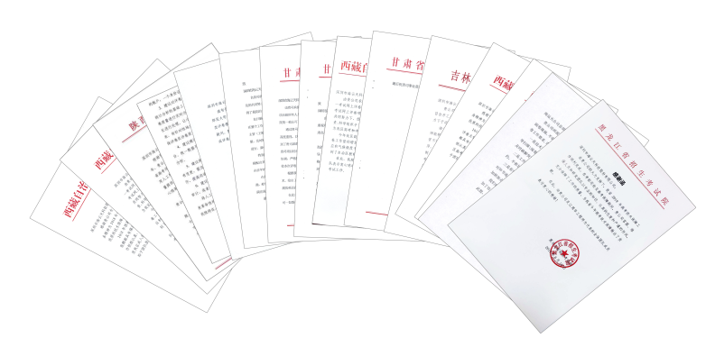
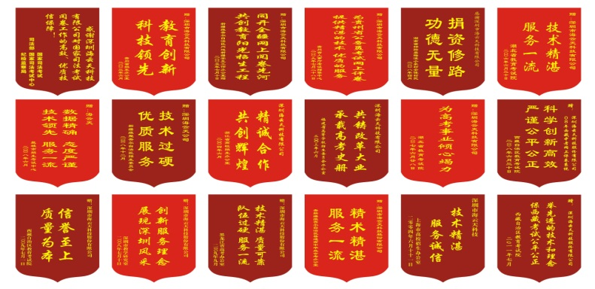

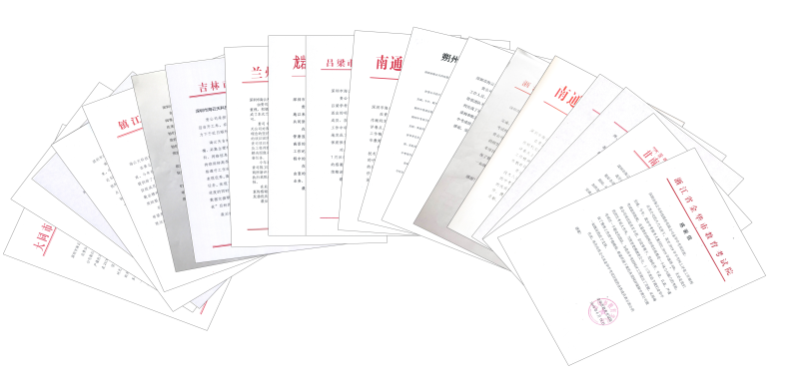
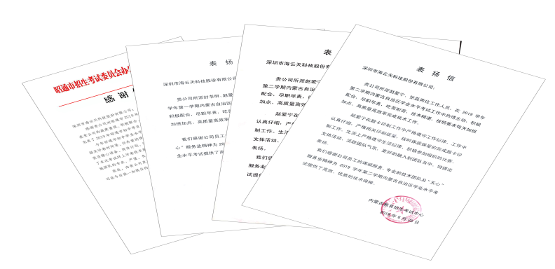
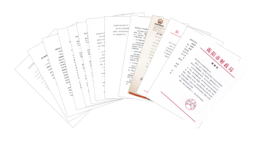
客户赞誉
全国各地的考试机构和教育管理部门对海云天科技的产品与服务给予了高度赞扬和衷心感谢。
部分客户赞誉锦旗
法考部分感谢信
高考部分感谢信
中考部分感谢信
学考部分感谢信
会计、证券和其他考试部分感谢信

Slide 25
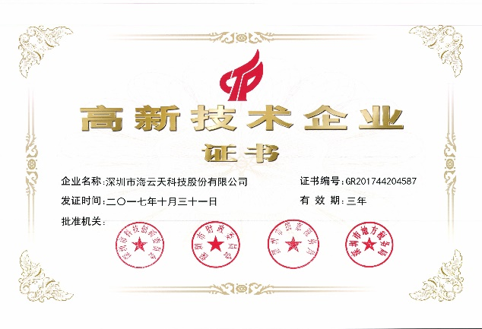
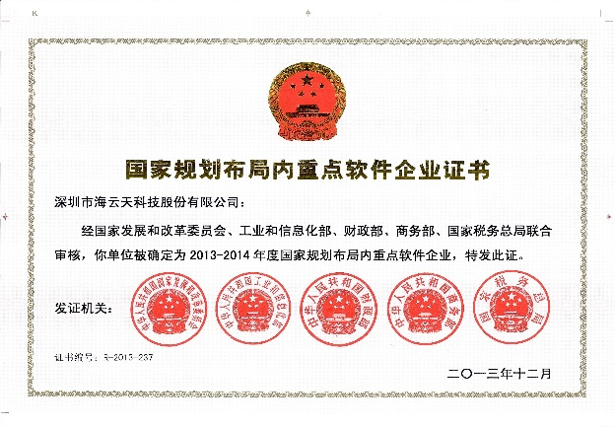
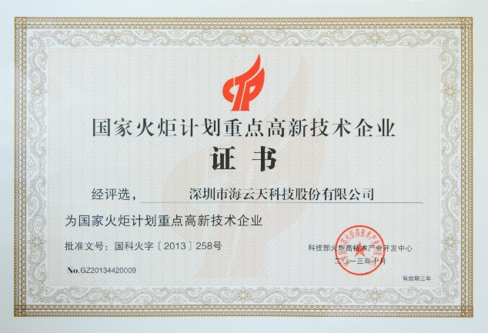
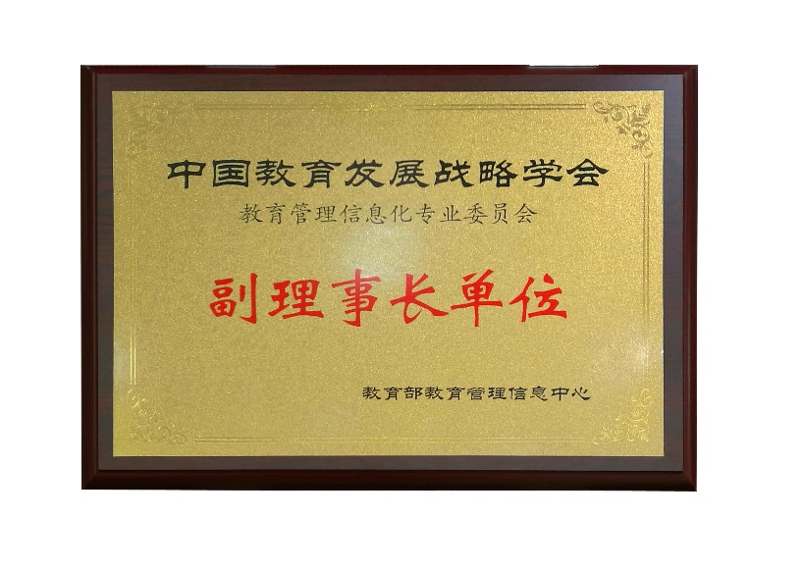
公司资质
国家高新技术企业、 国家规划布局内重点软件企业 、国家火炬计划重点高新技术企业、中国教育发展战略学会教育管理信息化专业委员会副理事长单位、国家重点新产品计划项目单位、通过CMMI 三级认证、通过ISO9001:2008版质量管理体系认证、通过ISO27001：2005信息安全管理体系认证 、广东省考试评价（海云天）工程技术研究中心、广东省“守合同重信用”企业、广东省诚信示范企业、广东省著名商标、广东省自主创新示范企业、深圳市考试阅卷技术研究开发中心、深圳市重点软件企业、国际互联网教育联盟副理事长单位、深圳市高新技术协会副会长单位、深圳市标准化协会会长单位、深圳市创新总裁俱乐部副会长单位、深圳市商业联合会常务副会长单位、涉密信息系统集成甲级资质企业

Slide 26
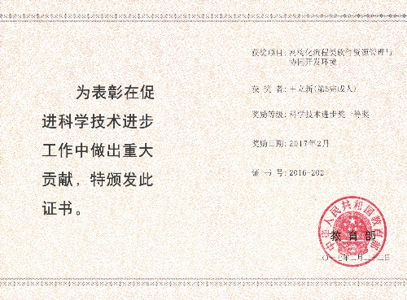
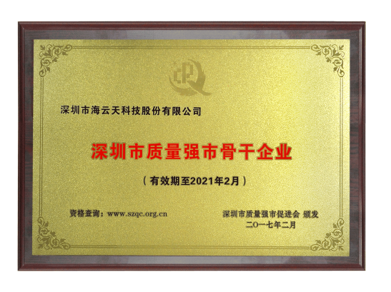
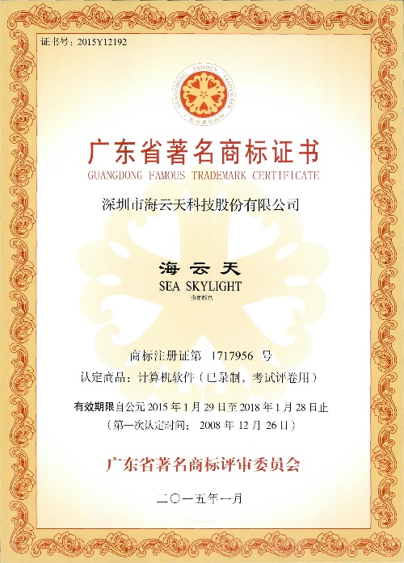
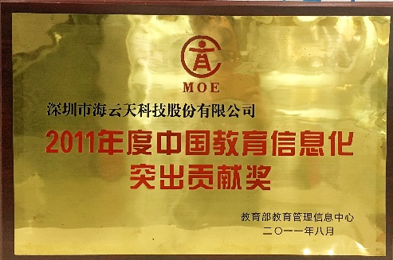
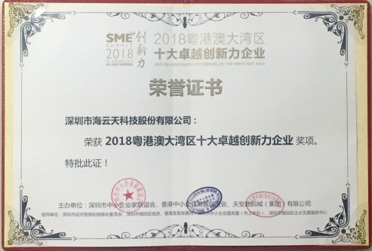
公司荣誉
教育部科技进步奖一等奖、中国教育信息化突出贡献奖、中国软件和信息技术服务最有价值品牌、中国最具创新力企业、创新中国杰出贡献企业奖、广东省著名商标、广东省诚信示范企业（2008-2018连续十一年）、广东省科技进步二等奖、广东省科学技术三等奖、深圳市科技进步一等奖、深圳市质量强市骨干企业、深圳市质量强市卓越贡献奖、深圳品牌百强、深圳市科技创新奖、第六届中国国际高新技术成果交易会“成果转化精品奖”、第七届中国国际高新技术成果交易会“优秀产品奖”、第十届中国国际软件博览会“创新奖”、第十六届中国国际软件博览会金奖、第十八届中国国际软件博览会金奖、粤港澳大湾区十大卓越创新力企业

Slide 27
企业文化
03
03
企业文化

Slide 28


企业文化
企业使命
企业愿景
企业文化
运用先进的科学技术，为教育、考试提供专业产品和优质服务，最大限度地实现考试公平公正与高效，为实现教育公平、推进素质教育、促进教育考试手段的现代化作出重大贡献。
成为国内领先、全球知名的考试技术服务供应商；
成为最有社会责任感的公司；
成为员工实现自我价值的最佳平台。
核心价值观
诚信
求实
高效
严谨
开拓
创新
团结
奉献

Slide 29


服务理念
秉承让客户
安心
放心
省心
顺心
舒心
的五心服务理念
行动指南
服务意识
坚持客户导向、服务至上， 抵制闭门造车、敷衍了事
法律意识
严格遵纪守法、捍卫规则， 禁止违法乱纪、逾越红线
责任意识
倡导敢于担当、勇于奉献， 严禁临阵退缩、讨价还价
诚信意识
坚守实事求是、诚信直言， 打击传谣信谣、徇私舞弊
创新意识
鼓励持续改进、精益求精， 谨防固步自封、粗枝大叶
大局意识
提倡团结协作、积极主动， 反对互相推诿、消极怠工

Slide 30
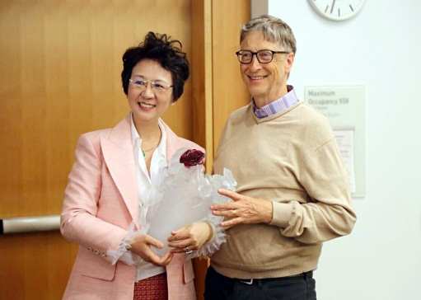
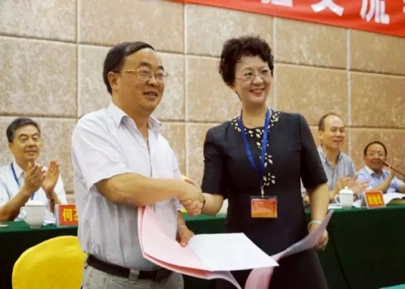
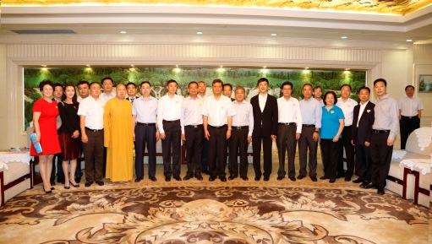
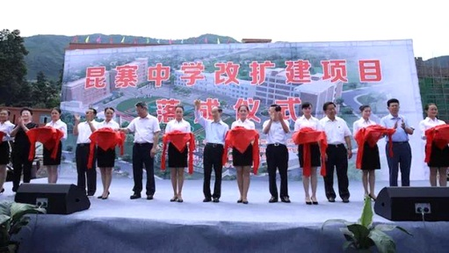
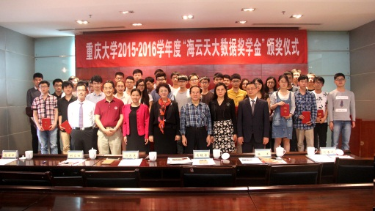
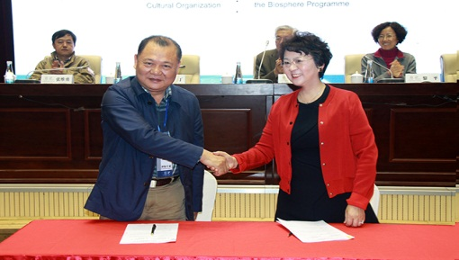
社会责任（部分公益）
引领行业发展，推动教育信息化的未来是海云天的责任；回馈社会、传递向上价值观是海云天的大爱与担当。
2015年6月，海云天在深圳公益慈善月活动上捐款300万元；
2015年12月，游忠惠董事长向重庆大学再次捐赠200万元，设立“海云天大数据奖学金”;
2016年7月，教育大数据助力毕节扶贫攻坚，游忠惠董事长代表公司捐赠1000万元“基础教育质量监测”精准教育扶贫工程项目；
2017年4月，海云天向“中山博爱基金会”捐款400万元用于援建毕节昆寨乡民族中学寄宿学校；
2017年5月，游忠惠董事长加入了由比尔•盖茨夫妇和沃伦•巴菲特发起的全球慈善行动——“捐赠誓言（Giving Pledge）”
… …

Slide 31
感谢观看 THANKS

